Slide 1


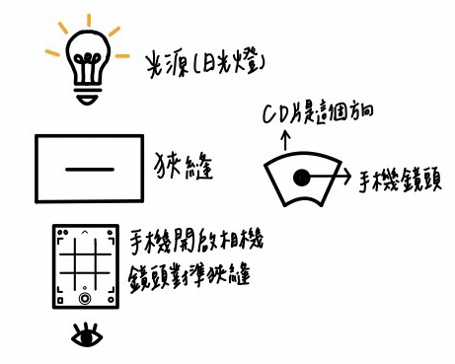

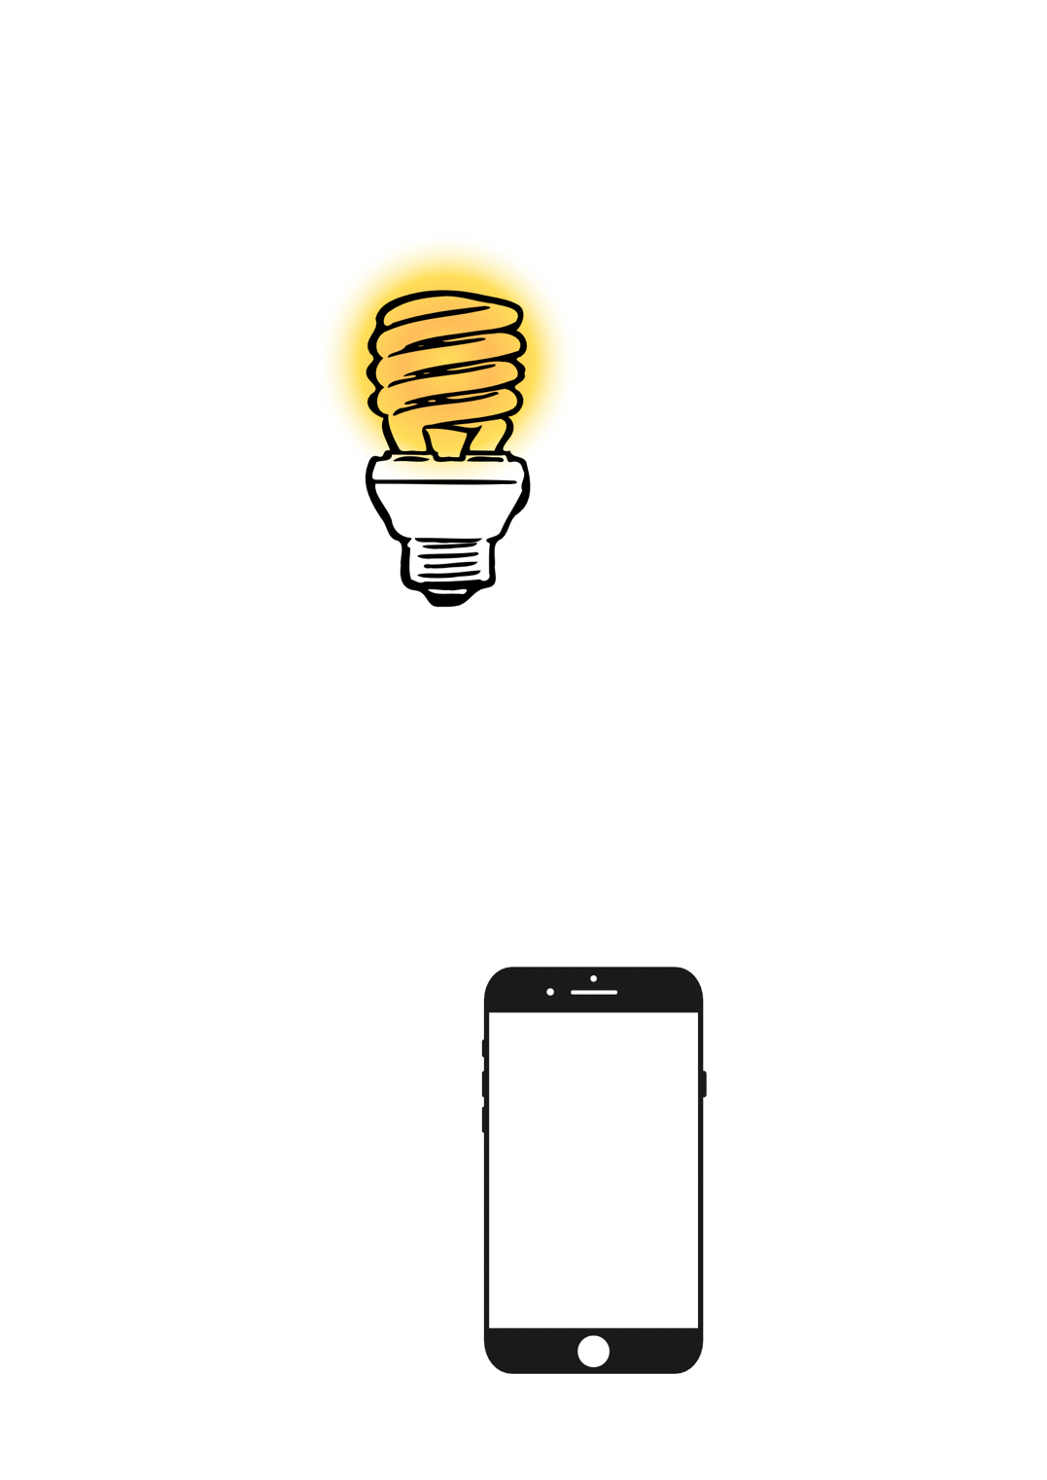
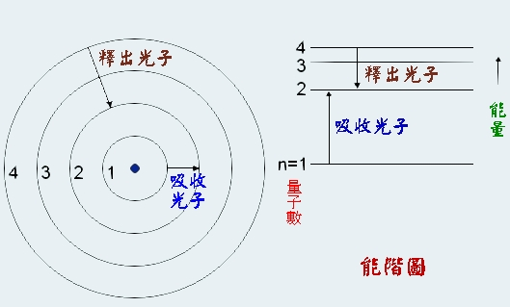
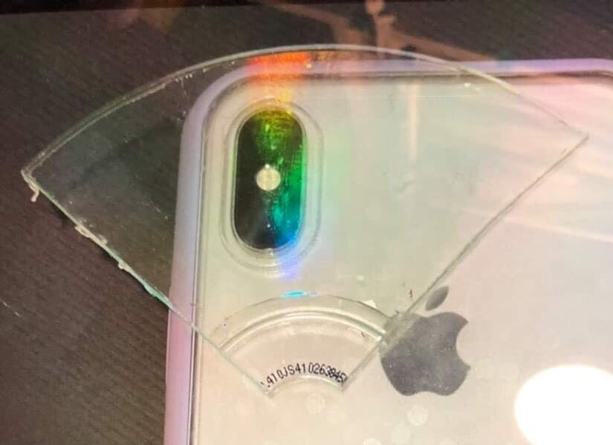
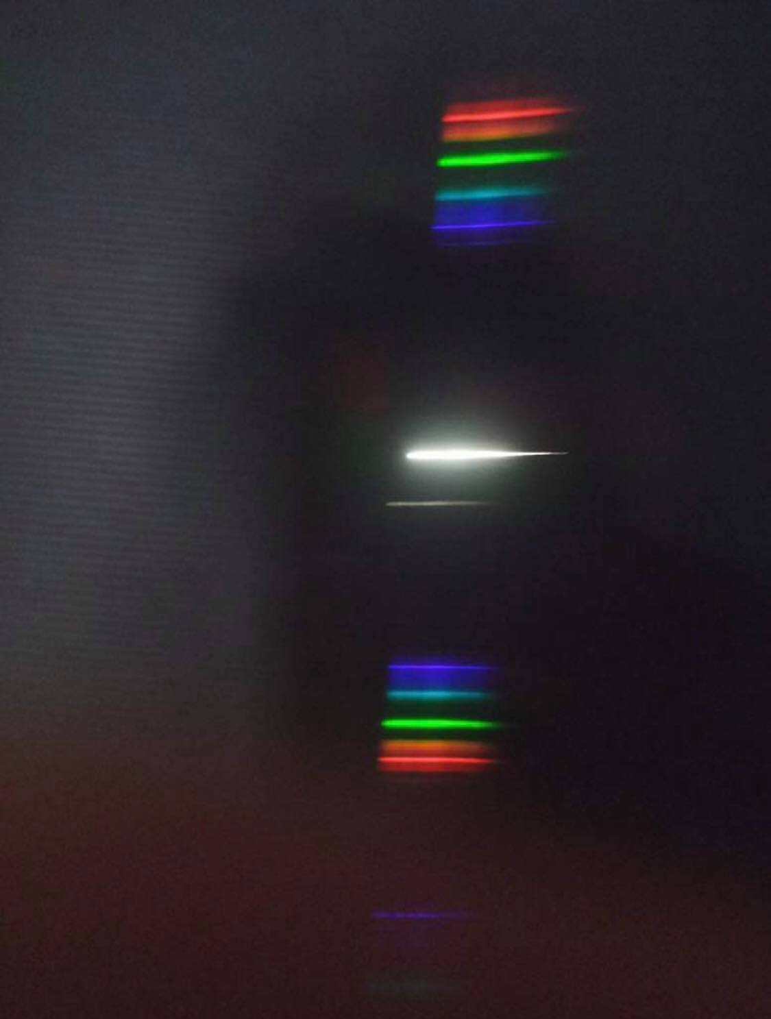
111年 線上 高中物理動手學
校園實驗演示說明
絢麗的光學
實驗名稱：
A. 手機光譜儀。
實驗原理：
光柵的干涉、不連續光譜。
實驗器材：
CD光碟片、透明膠帶、A4黑色壁報紙、美工刀、
陰暗的環境、日光燈(螺旋省電燈泡)。
實驗步驟：
1.割下 1/8 份CD光碟片。
2.用透明膠帶黏除光碟片上的印刷膜。
3.用美工刀將黑色壁報紙割出一個長3cm寬1mm的狹縫。
4.將光碟片置於鏡頭前，並用膠帶固定於手機上。
5.狹縫橫放並對準日光燈光源，手機鏡頭再對準狹縫，手機需開相機。
6.觀察到5條清楚、不連續的光譜線。
7.將光源換成白光LED(手機手電筒)，重複上述步驟，觀察LED的光譜。
8.將光源換成太陽光，重複上述步驟，觀察太陽光的光譜。
檢驗項目：
影片為橫向拍攝、有字幕。影像清晰，有使用麥克風錄音。
影片中有自製《原理講解圖板》。
影片中有說明這一組的創意或創新。
影片中要講解能階的原理。
影片中要講解連續光譜和不連續光譜的原理。
影片中要呈現做太陽光光譜實驗的情形，實驗時鏡頭特寫到手機螢幕上。
影片中要呈現做白光LED光譜實驗的情形，實驗時鏡頭特寫到手機螢幕上，顯示光譜，和太陽光光譜比較。並且講解藍光的問題。

Slide 2
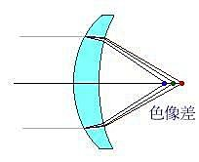
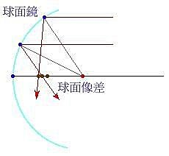
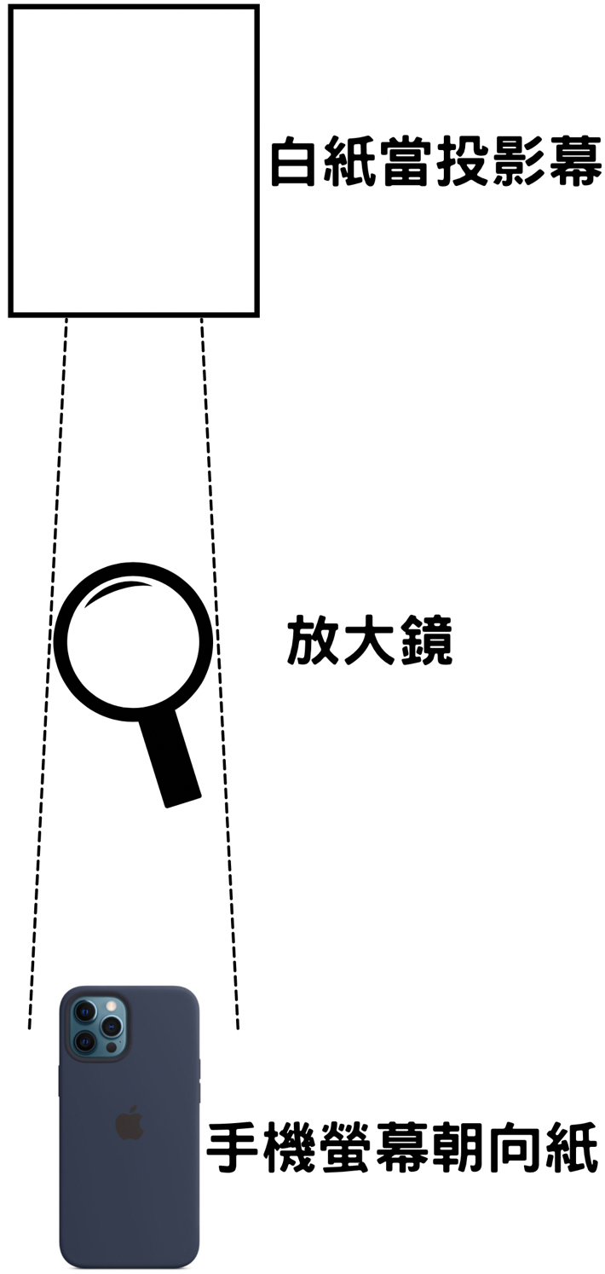
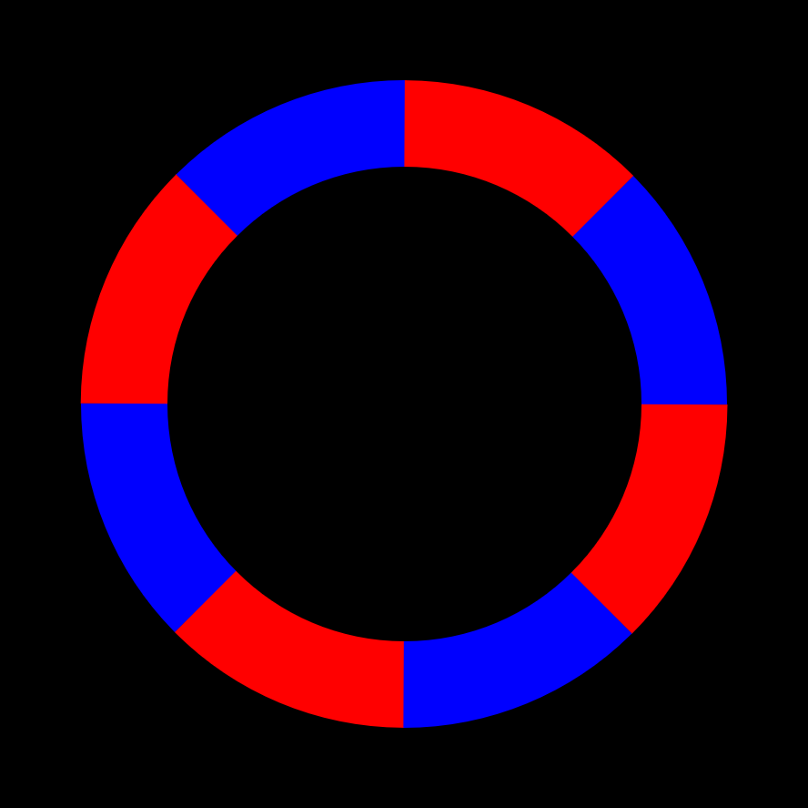
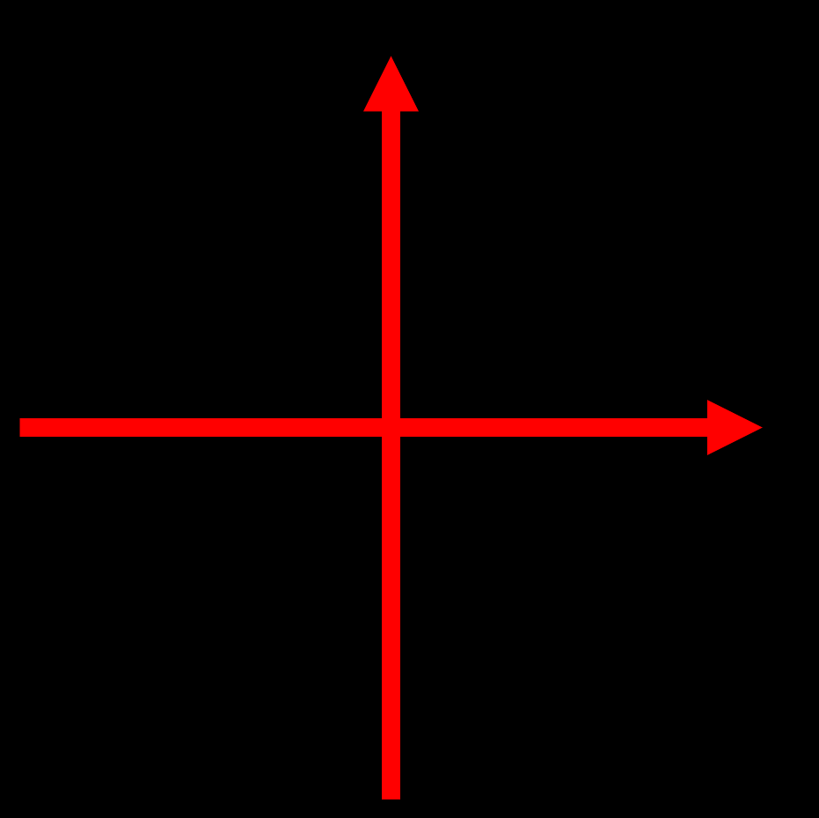
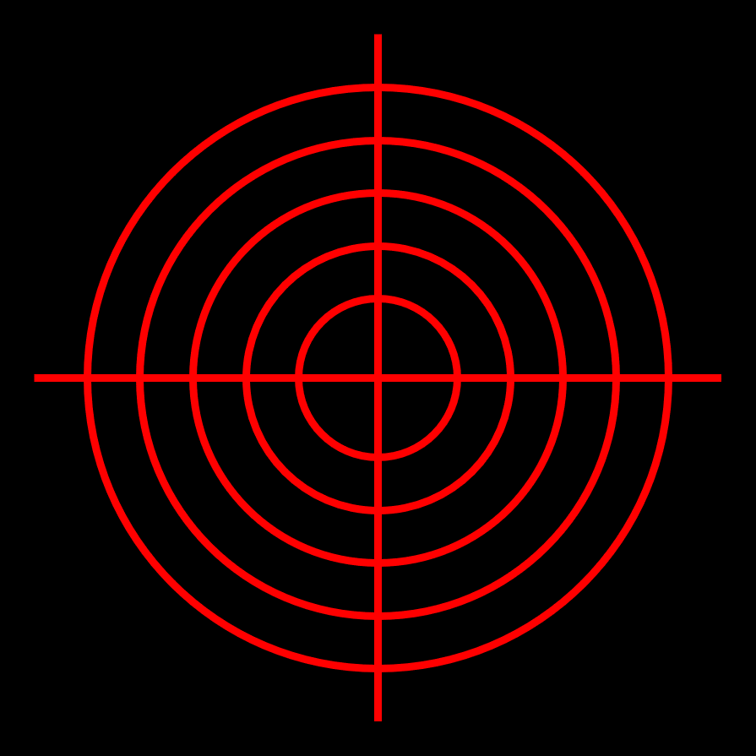

111年 線上 高中物理動手學
校園實驗演示說明
絢麗的光學
實驗名稱：
B. 透鏡成像(量化實驗)。
實驗原理：
透鏡成像、像差。
實驗器材：
智慧型手機（含圖片）、放大鏡、1m的直尺、白紙。
實驗步驟：
1. 找一處夠暗的地方。
2. 用白紙當投影螢幕，並拿起放大鏡(如右圖) 。
3. 手機開啟圖像，手機螢幕對準放大鏡，
將影像投影到白紙上。
4. 利用不同的圖像觀察白紙上影像的變化，並測量物距及像距。
5. 用同心圓圖像測量像距及物距，算出各同心圓的焦距。
檢驗項目：
影片為橫向拍攝、有字幕。影像清晰，有使用麥克風錄音。
影片中有自製《原理講解圖板》。
影片中有說明這一組的創意或創新。
影片中要講解像差的原理。
影片中要呈現手機的圖像、清楚的成像和像差的狀態。
影片中需附上成像公式，並測量透鏡焦距。
將實驗數據拍照記錄，並附於影片中。

Slide 3
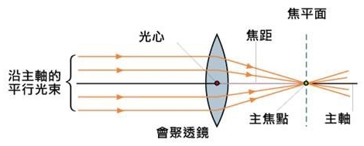
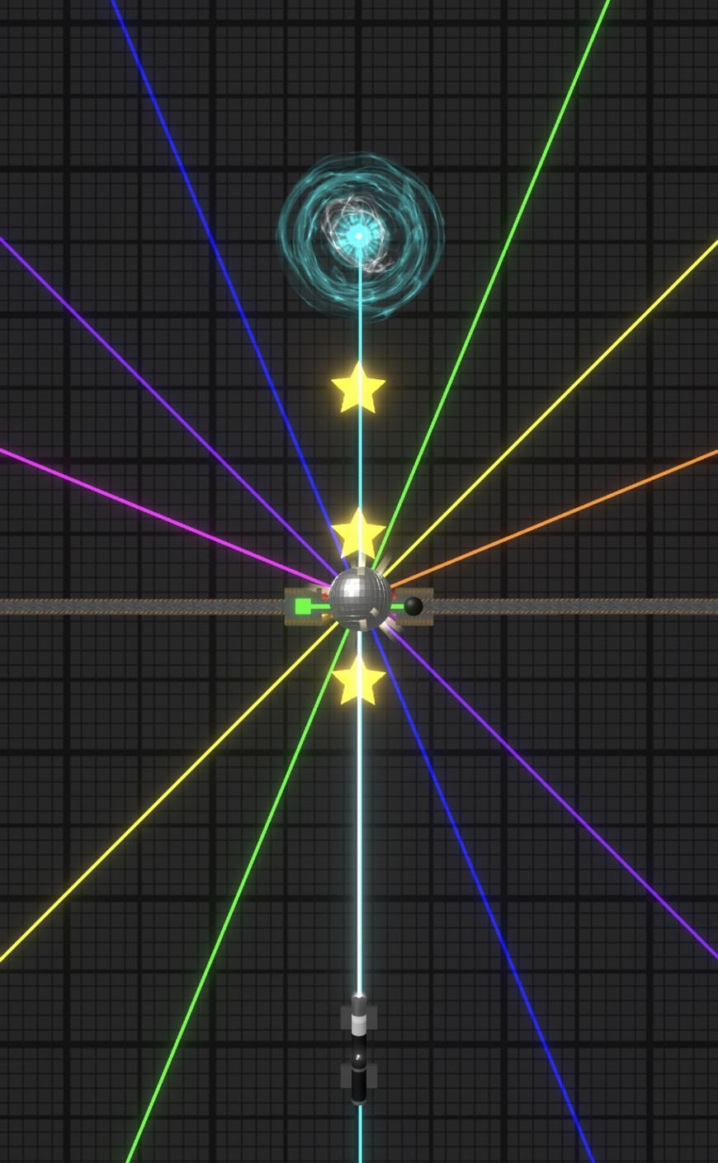
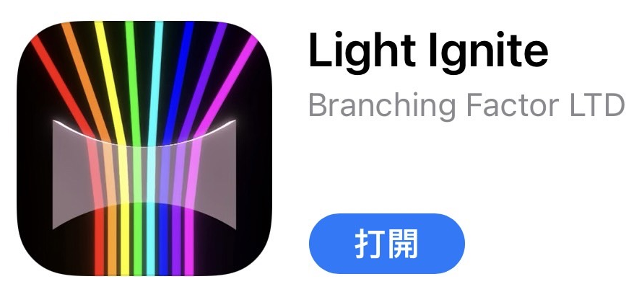
111年 線上 高中物理動手學
校園實驗演示說明
絢麗的光學
實驗名稱：
C. 詳細操作及解說 Light Ignite App
實驗原理：
光的折射與反射。
實驗器材：
智慧型手機。
實驗步驟：
1. 下載Light Ignite App 並開啟。
2. 觀察遊戲如何進行，並將遊戲過程錄製下來。
檢驗項目：
將遊戲過程錄製成影片，需橫向拍攝、影像清晰。
影片中有自製《原理講解圖板》。
影片中有說明這一組的創意或創新。
影片中要演示 Light Ignite 第1到第8關(黑洞)給同學看，並講解為什麼黑洞會造成光的偏折。
在 Light Ignite 第一階段中找到一項特殊光學元件，截圖上傳，並在影片中講解此光學元件的作用原理。

Slide 4
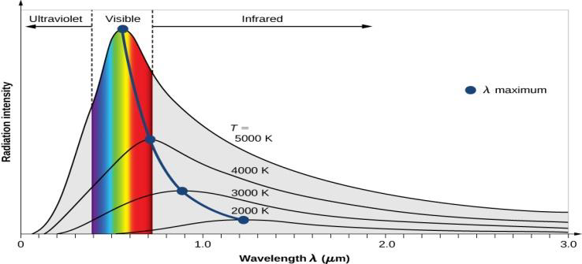
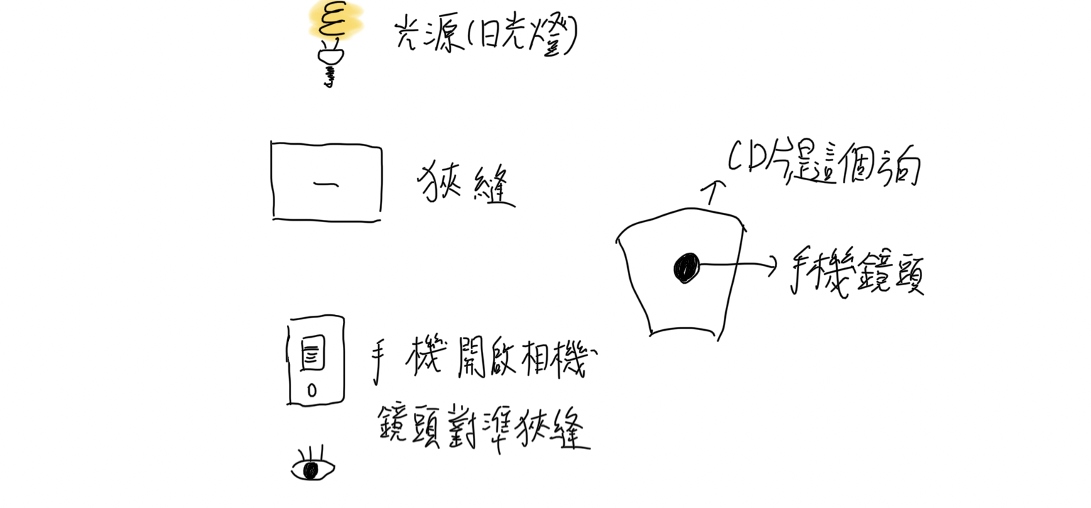
110年 生活物理 實驗演示
高中同學 實驗演示說明
絢麗的光學
實驗名稱：
1. 手機光譜儀。
實驗原理：
光柵的干涉、不連續光譜。
實驗器材：
CD光碟片、透明膠帶、A4黑色壁報紙、美工刀、
陰暗的環境、日光燈(螺旋省電燈泡)。
實驗步驟：
1.割下 1/8 份CD光碟片。
2.用透明膠帶黏除光碟片上的印刷膜。
3.用美工刀將黑色壁報紙割出一個長3cm寬1mm的狹縫。
4.將光碟片置於鏡頭前，並用膠帶固定於手機上。
5.狹縫橫放並對準日光燈光源，手機鏡頭再對準狹縫，手機需開相機。
6.觀察到5條清楚、不連續的光譜線。
7.將光源換成LED(手機的手電筒)，重複上述步驟，觀察LED的光譜。
檢驗項目：
影片為橫向拍攝、有字幕。影像清晰，有使用麥克風錄音。
影片中有自製《原理講解圖板》。
影片中要講解能階的原理。
影片中要講解不連續光譜的原理。
影片中要呈現做日光燈光譜實驗的情形，實驗時鏡頭特寫到手機螢幕上，顯示5條光譜線。
影片中要呈現做手機LED光譜實驗的情形，實驗時鏡頭特寫到手機螢幕上，顯示光譜。並且講解藍光的問題。
影片中有說明這一組的創意或創新。

Slide 5
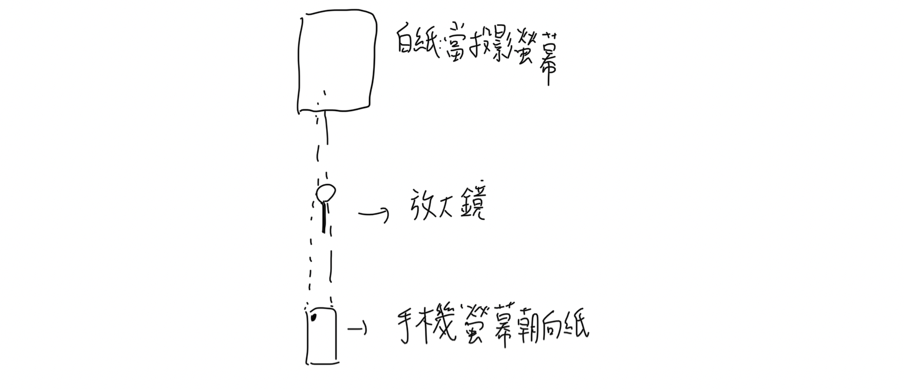
110年 生活物理 實驗演示
高中同學 實驗演示說明
絢麗的光學
實驗名稱：
2. 透鏡成像。
實驗原理：
透鏡成像、像差。
實驗器材：
智慧型手機（含圖片）、放大鏡、1m的直尺、白紙。
實驗步驟：
1. 找一處夠暗的地方。
2. 用白紙當投影螢幕，並拿起放大鏡(如右圖) 。
3. 手機開啟圖，手機螢幕對準放大鏡，
將投影到白紙上。
4. 利用不同的圖觀察白紙上的變化並測量物距及像距。
5. 利用成像公式算出焦距。
檢驗項目：
影片為橫向拍攝、有字幕。影像清晰，有使用麥克風錄音。
影片中有自製《原理講解圖板》。
影片中要講解像差的原理。
影片中要呈現手機的圖、清楚的圖像和像差的狀態。
影片中有說明這一組的創意或創新。

Slide 6


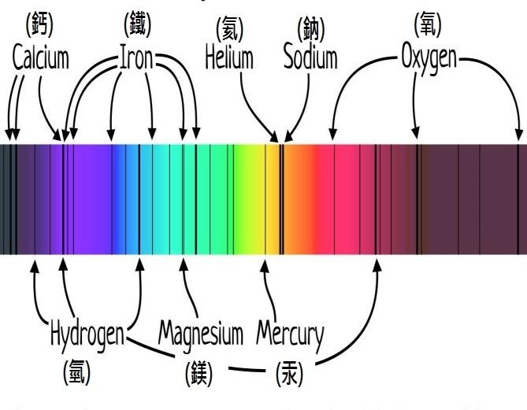
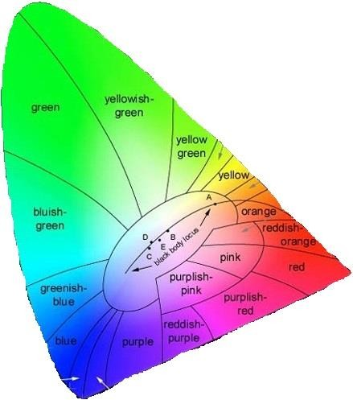
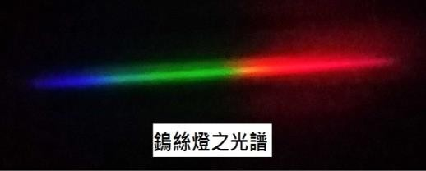
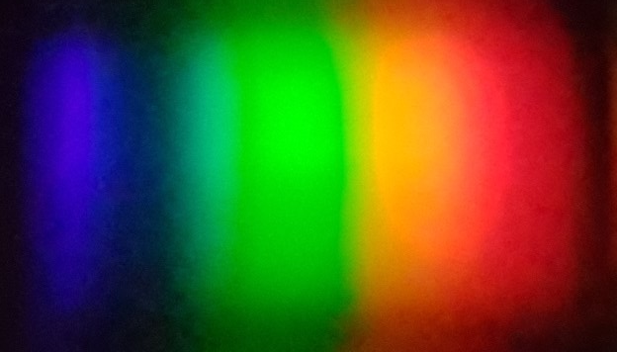
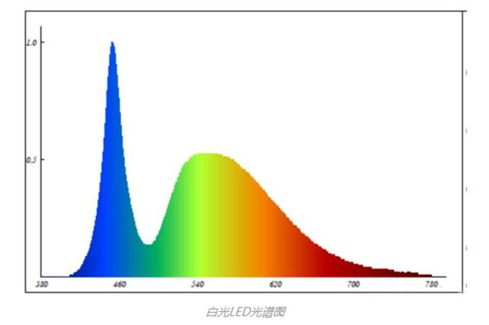

國立中山大學 物理系
生活物理演示 服務市民
絢麗的光學
行動演示-1：太陽光光譜&暗線 高中生準備事項： 觀察太陽光光譜&暗線 | 行動演示-2：顯示器不同顏色之光譜 高中生準備事項：手機 利用光譜儀觀察不同螢幕顏色所產生 之光譜
行動演示-3：白熾燈泡光譜 高中生準備事項：白熾燈泡組 利用光譜儀觀察白熾燈泡之光譜 | 行動演示-4：LED 之光譜&藍光 高中生準備事項：手機手電筒 利用光譜儀觀察手機 LED 燈光之光譜

Slide 7
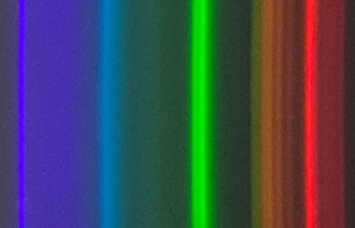
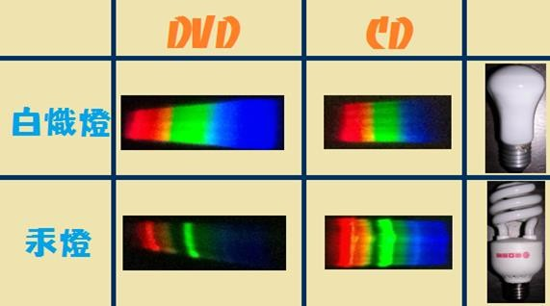
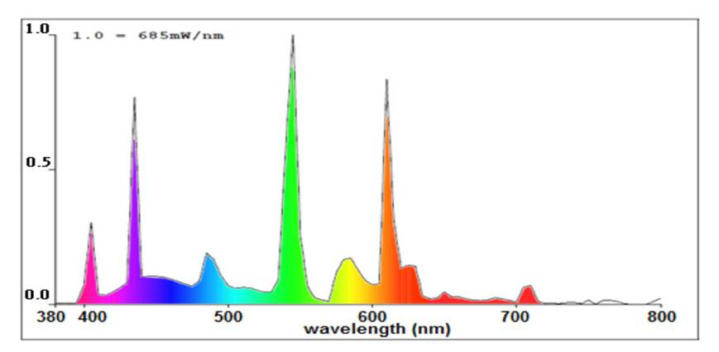
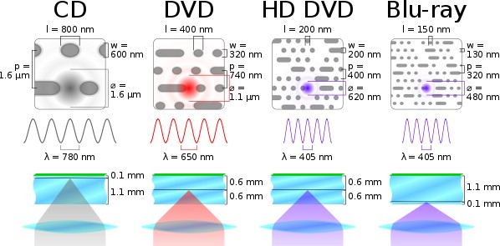
國立中山大學 物理系
生活物理演示 服務市民
絢麗的光學
帳篷演示-1：日光燈管之光譜 高中生準備事項： 利用光譜儀觀察一般日光燈管之光譜 | 帳篷演示-2： CD v.s. DVD 之光譜 高中生準備事項：蛋糕盒 比較 CD&DVD 之光譜差異
光碟片構造圖

Slide 8
